Slide 1
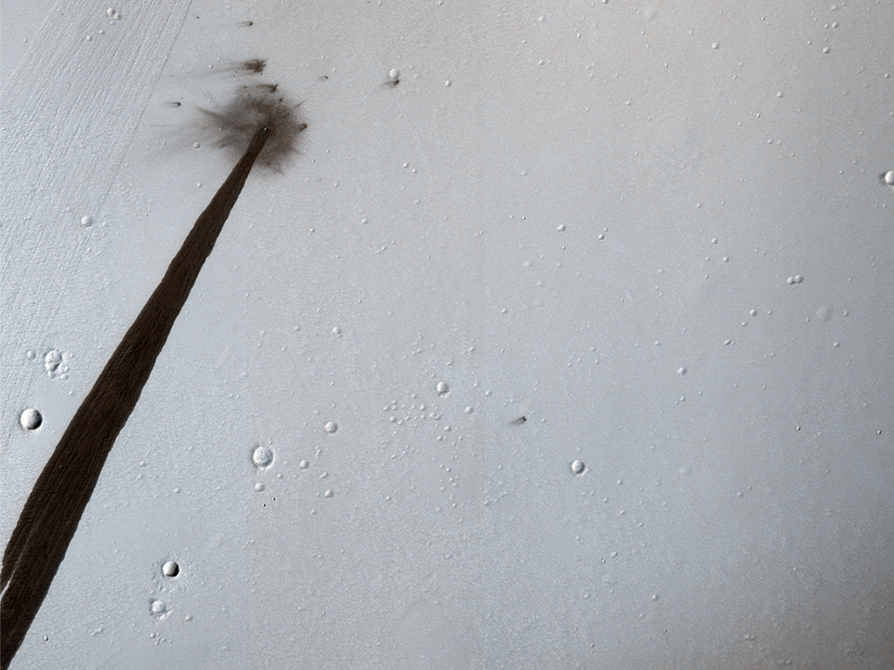


En smäll och en strimma
Här ser vi en nydanad nedslagskrater som utlöst en mörk strimma i sluttningen. Sluttningsstrimmor skapas när torra damm-skreden lämnar mörka partier efter sig på kullars sidor. Det falnade ärret från ett äldre skred är också synligt på sidan av den nya strimman. (NASA/JPL/University of Arizona)
uahirise.org/sv/ESP_054066_1920

